Slide 1
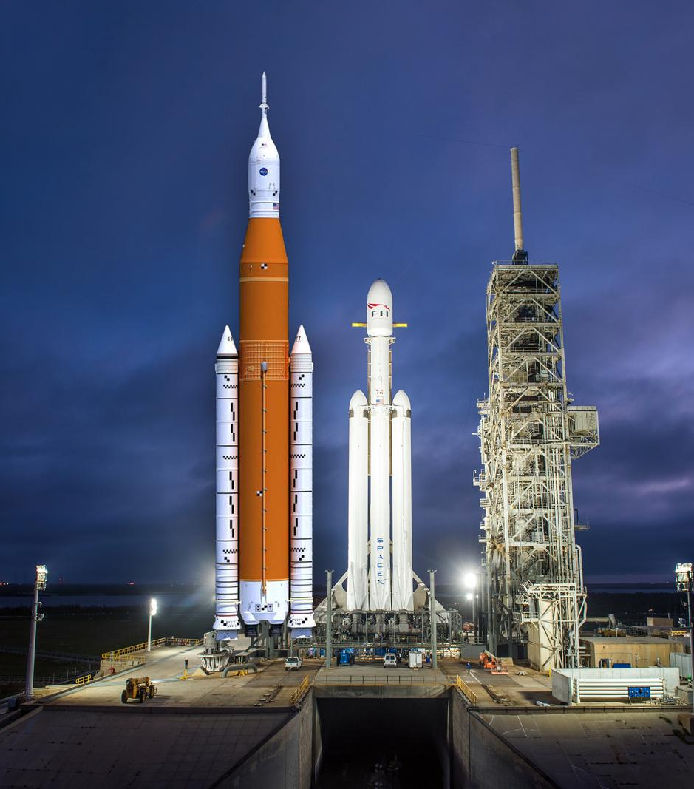
Nasa API +
telegram bot
Арслан Аралбаев
Юсупов Эрик

Slide 2
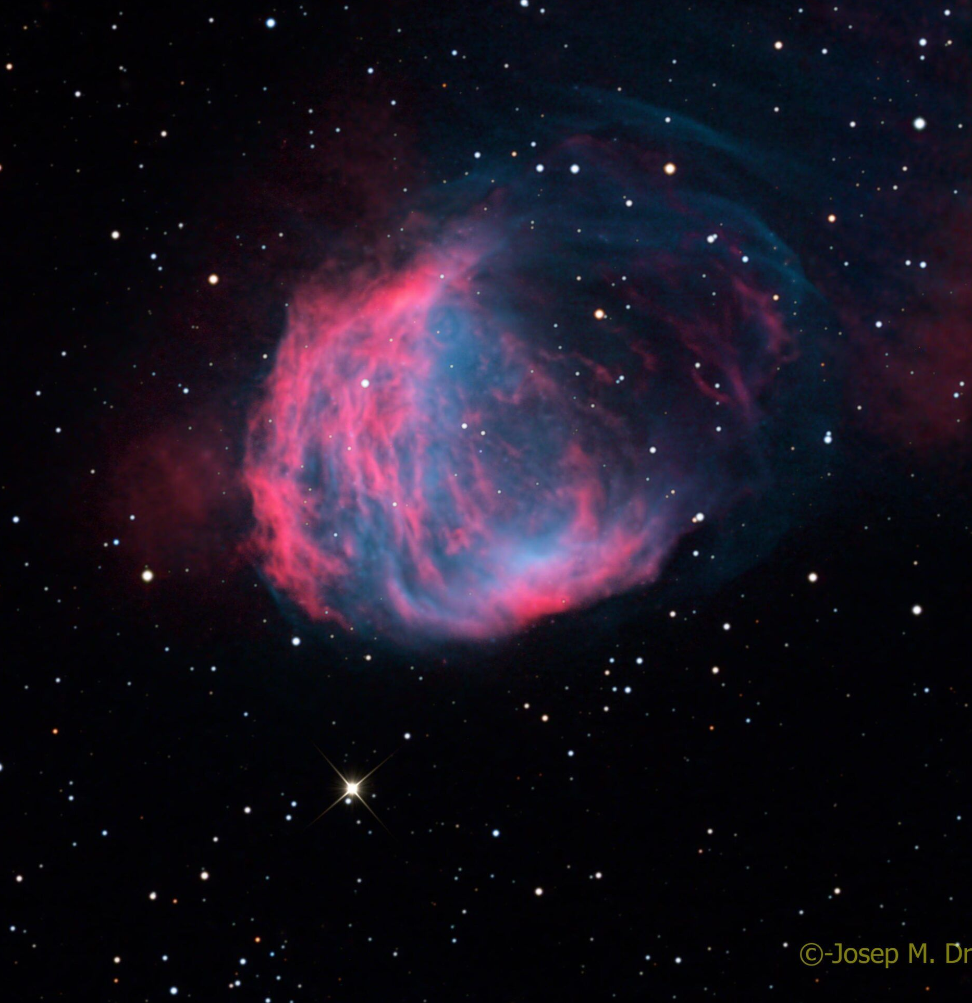
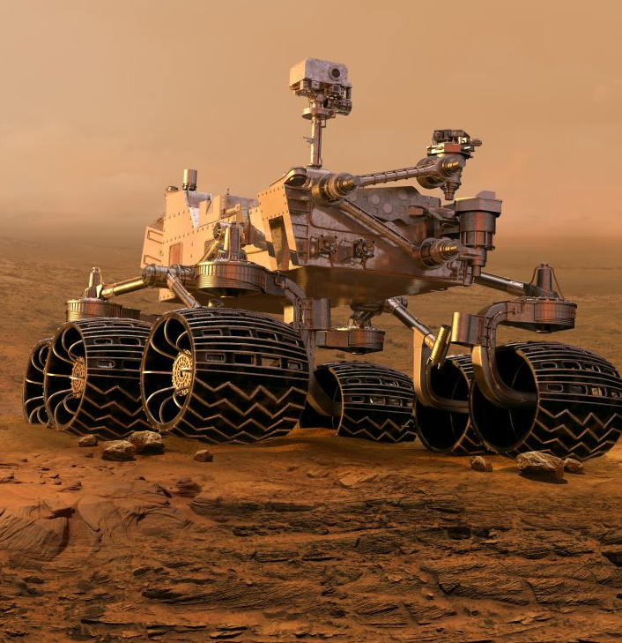
Возможмости tg-бота
Парсить сайт Apod
Получать снимки с ровера

Slide 3
Apod
Это веб-сайт, поддерживаемый NASA и Мичиганским
технологическим университетом.
По данным самого сайта на нём
«каждый день публикуется изображение или фотоснимок из
нашей Вселенной, а также краткое пояснение к нему,
написанное профессиональным астрономом»

Slide 4
Mars-photos
Марсоход, разработанный для исследования в рамках экспедиции.
У NASA есть публичный API для доступа к фотографиям с марсоходов.

Slide 5
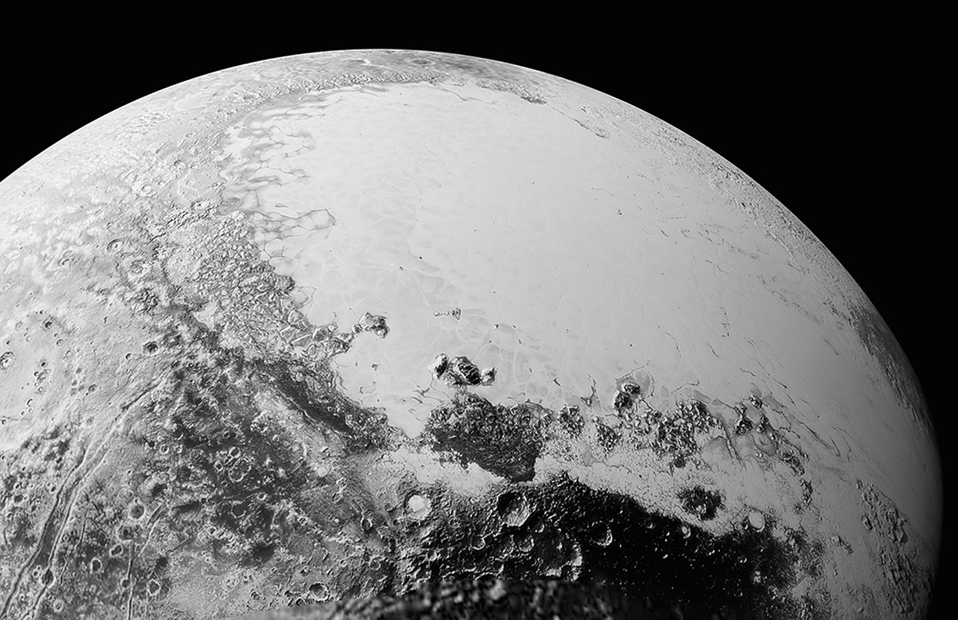

Библиотеки.
Nasapy
Aiogram
Datetime
Request
Sqlachemy
Pandas

Slide 6
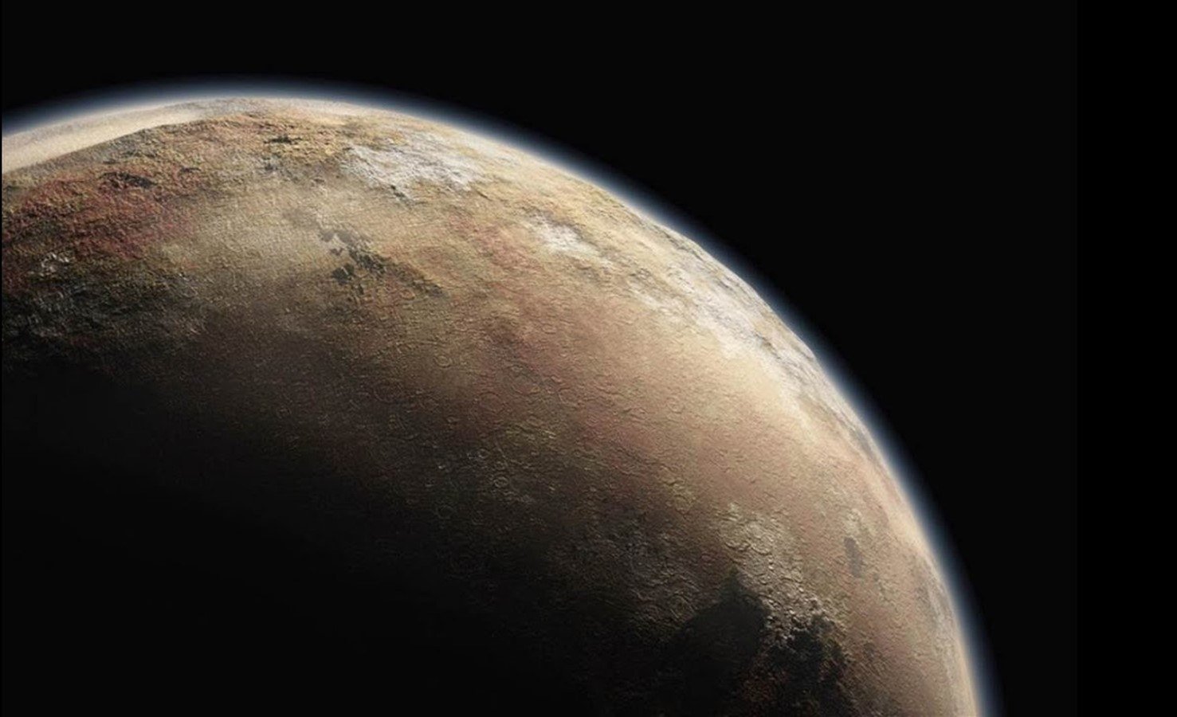
Принцип работы
Пользователь
Сервер
База данных NASA
Сервер
Пользователь

Slide 7
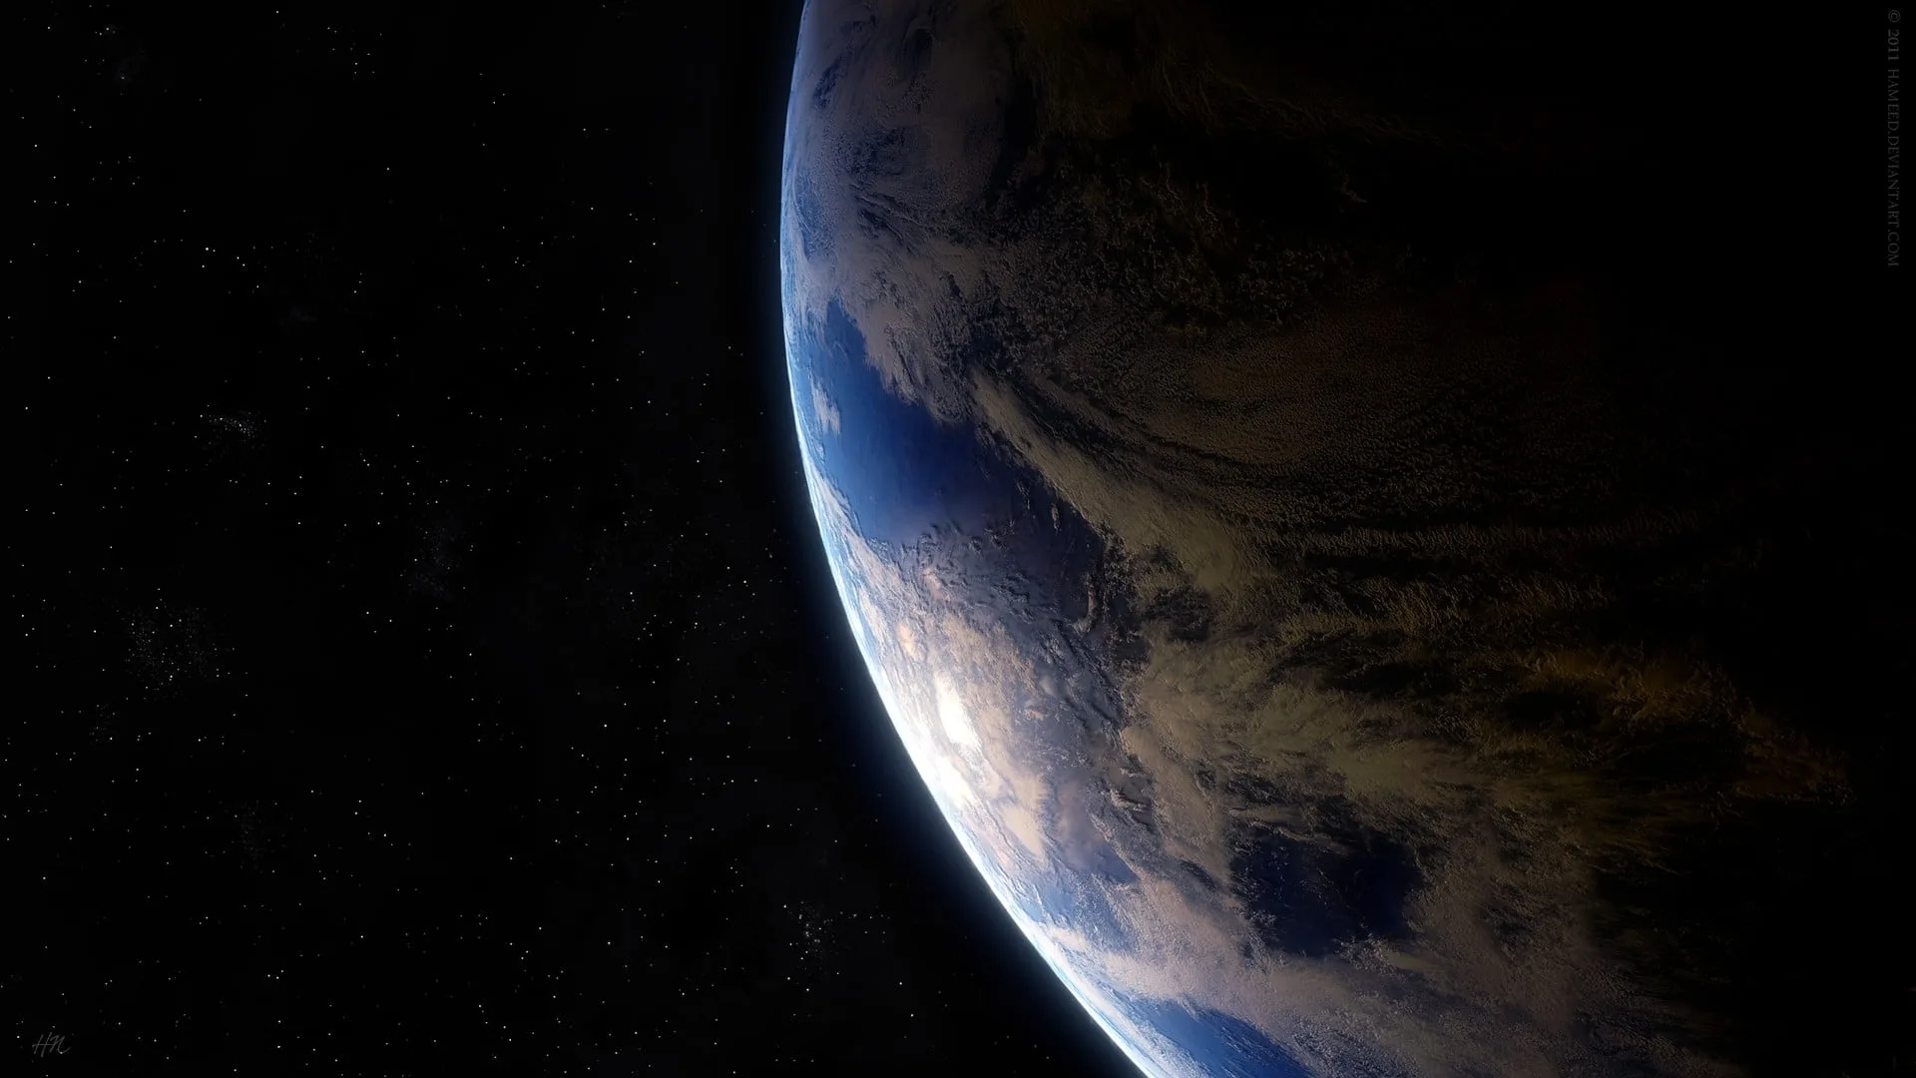
Перспективы.
Реализовать более
удобное взаимодействие
Сделать авто публикацию
Увеличить возможности

Slide 8
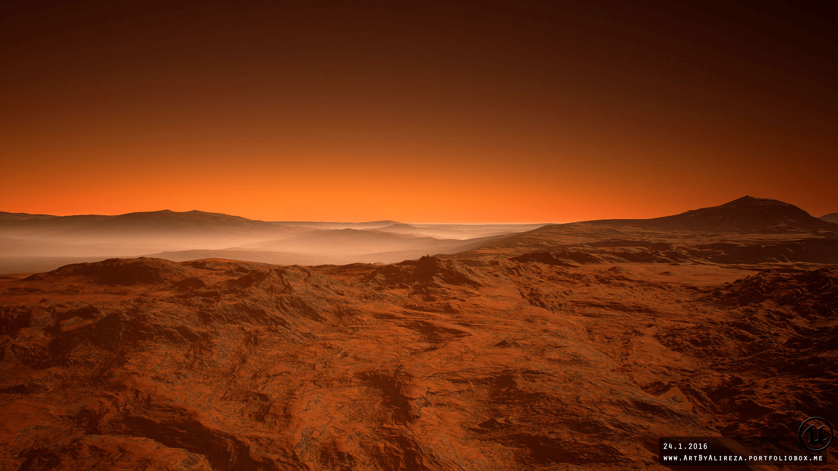
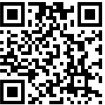

Lia-Botyara
https://t.me/lia_botyara_bot

